Slide 1
Las estaciones del año

Slide 2
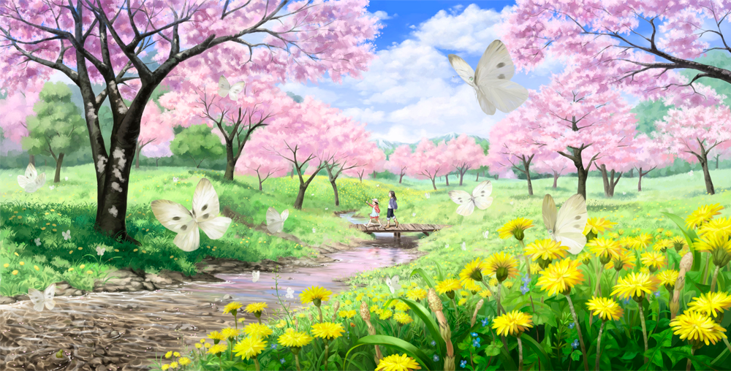
La primavera es bella
Spring is beautiful

Slide 3
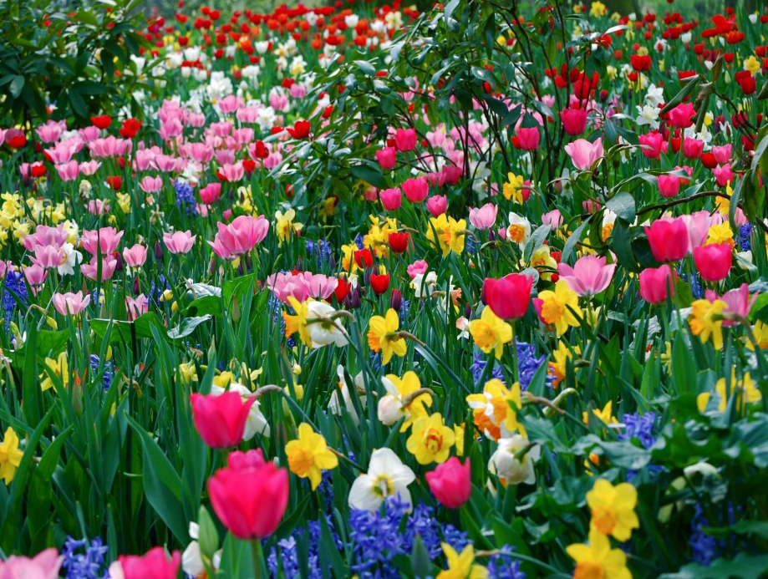
y llena de flores
and full of flowers.

Slide 4
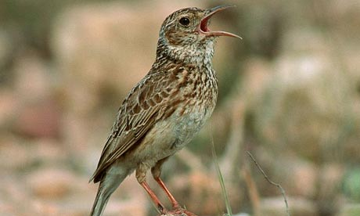
con cantos de calandria
with songs of the skylark

Slide 5
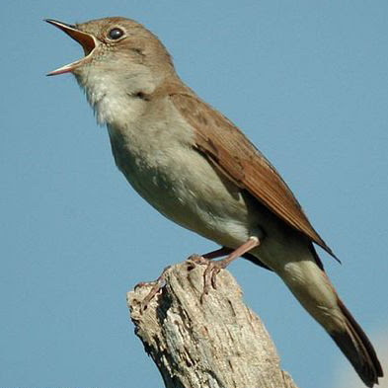
y de ruiseñores.
and nightingales.

Slide 6
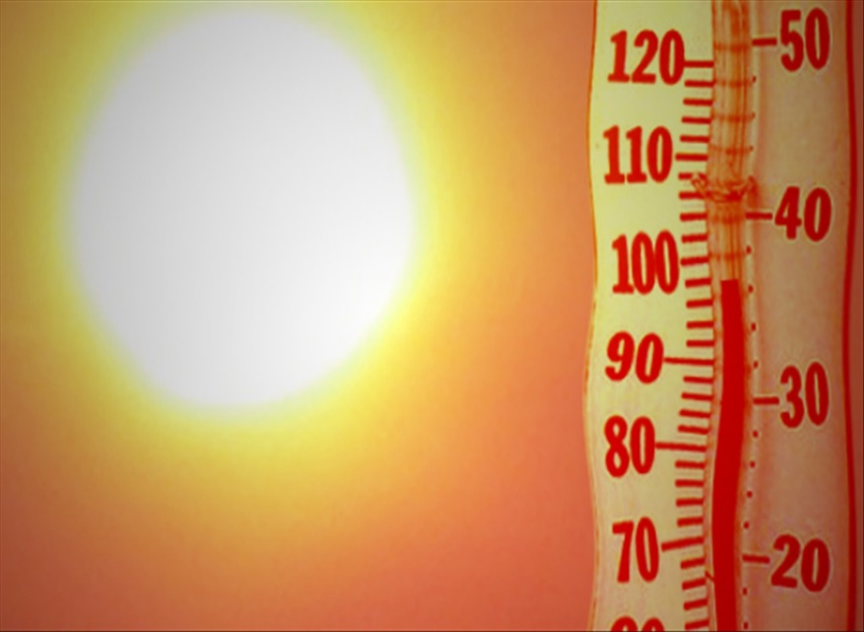
El verano caliente
Hot summer

Slide 7
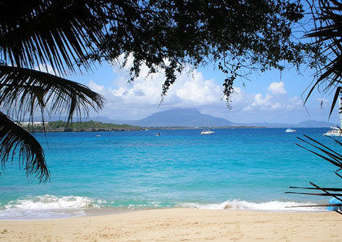
invita a la playa,
invites one to the beach,

Slide 8
tiempo es de vacaciones.
it’s holiday time.

Slide 9
¡Qué no se vaya!
Don’t go!

Slide 10
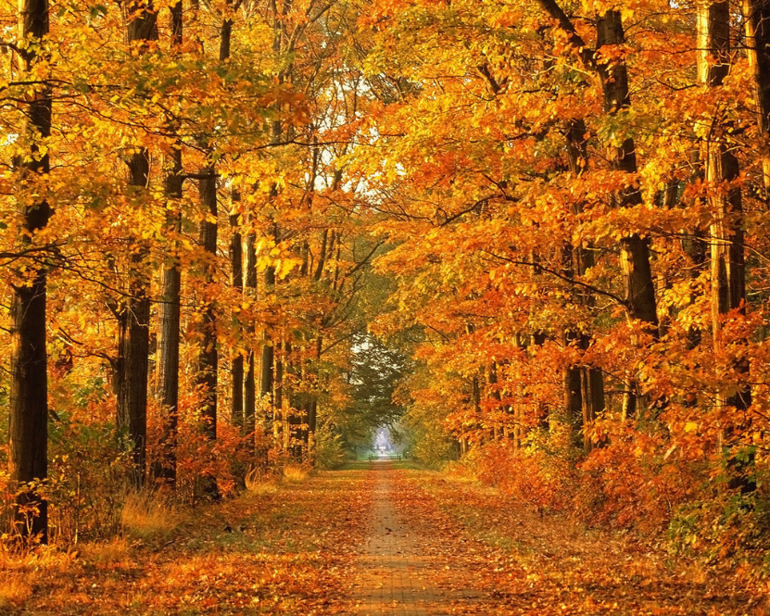
El otoño despinta
Autumn strips

Slide 11
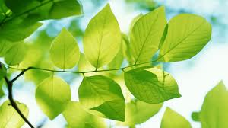
las verdes hojas,
the green leaves,

Slide 12
y con un cobre rojizo
and with a reddish copper

Slide 13
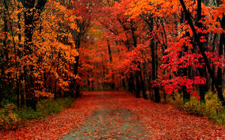
adorna sus obras.
adorns its works.

Slide 14
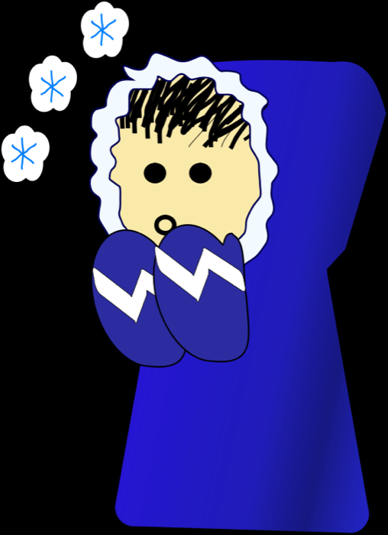
El invierno es friíto,
Winter is cold,

Slide 15
pido una frisa,
I ask for a blanket,

Slide 16
chocolate caliente
hot chocolate

Slide 17
y una sonrisa.
and a smile.

Slide 18
La primavera es bella y llena de flores con cantos de calandria y de ruiseñores.

Slide 19
El verano caliente invita a la playa, tiempo es de vacaciones. ¡Que no se vaya!

Slide 20
El otoño despinta las verdes hojas, y con un cobre rojizo adorna sus obras.

Slide 21
El invierno es friíto, pido una frisa, chocolate caliente y una sonrisa.

Slide 22
Story by:
Andrés Díaz Marrero
Template by www.communication4all.co.uk

